Slide 1
미니 프로젝트 메인 페이지 작성
LUSH
By 김지안

Slide 2
메인 페이지 설계(1)
img
nav1
nav2
로고
상단메뉴
마이페이지
메인 이미지
We rue the bath
DISCOVER BATH BOMBS
상단 고정형
설정한 링크로 이동

Slide 3
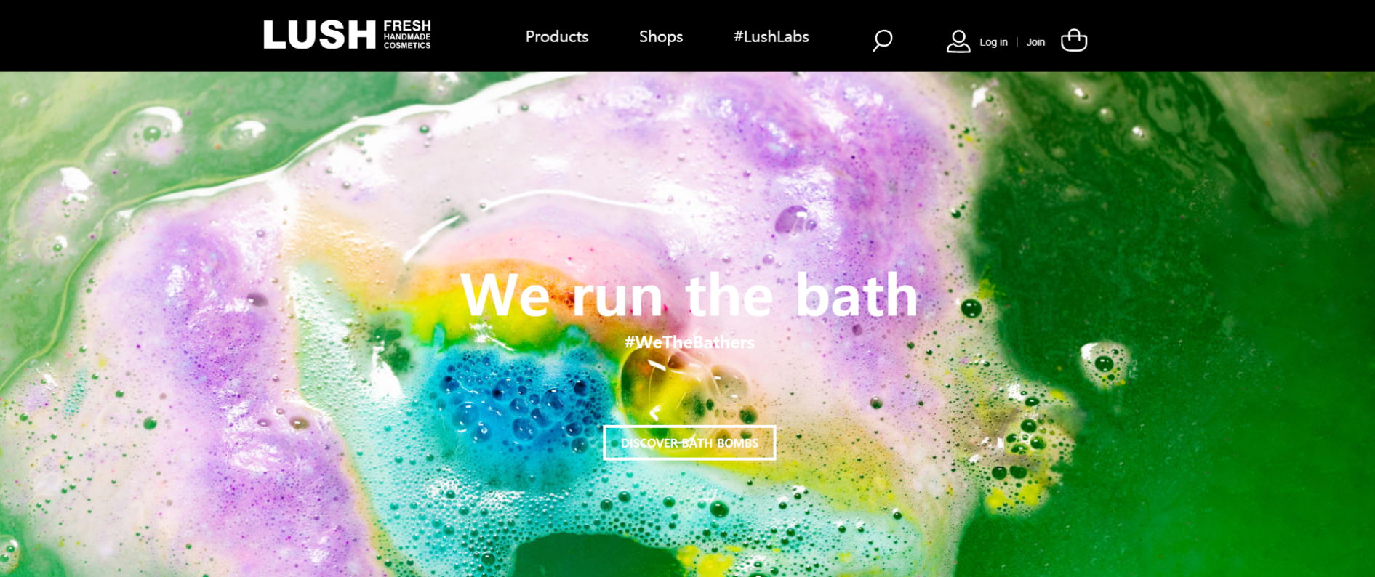
메인 페이지(1-1)

Slide 4
메인 페이지 설계(2)
상품사진1
img1
img2
img3
베스트 상품
페이지로
이동가능
(새페이지)
img4
img5
상위제품에 대한 후기
(이미지)
상품사진2
상품사진3
img6
img7
상품사진4
추천 상품 페이지로
이동가능
(새페이지)

Slide 5
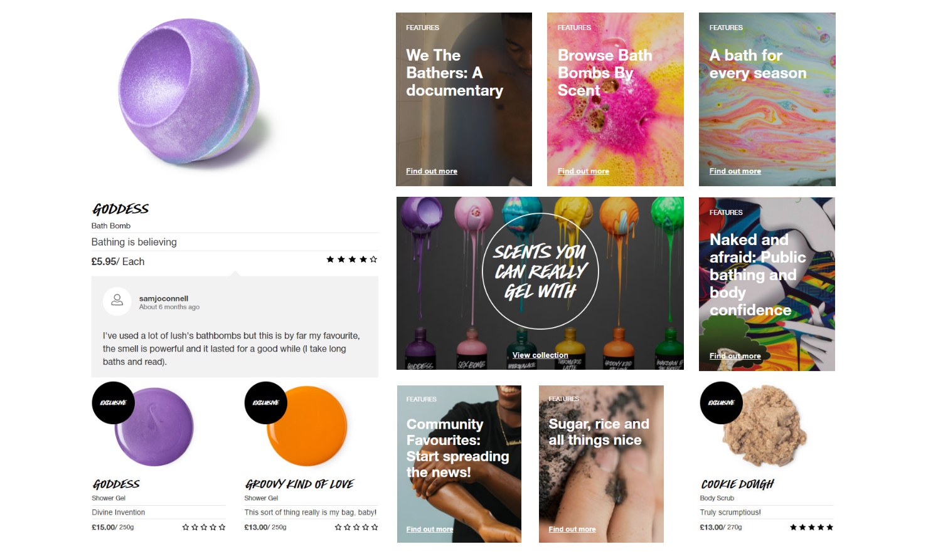
메인 페이지(2-2)

Slide 6
메인 페이지 설계(3)
제품 라인업 이미지
LUSH
02-111-1122
09:00 – 17:00
service@lushcorp.com
copyright©KIMJIANN co,.Ltd.All rughts rederved
Company | Privacy policy | Service | Customer

Slide 7
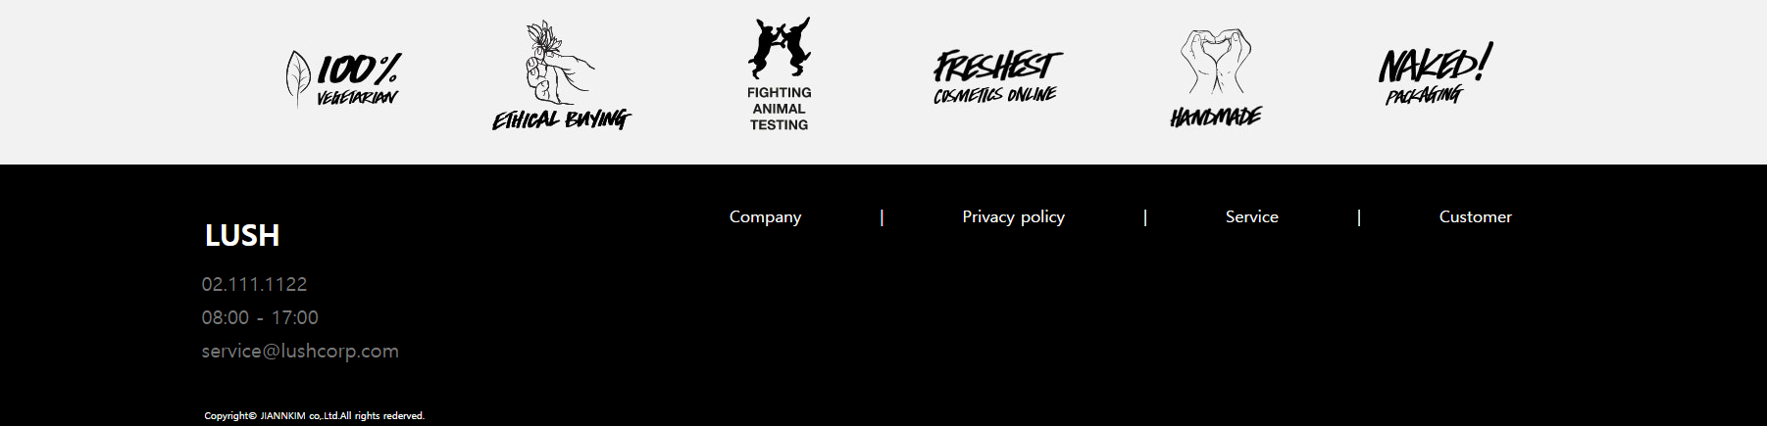
메인 페이지(3-3)

